Slide 1
算法实习生 – 面试
汪子涵
2022-11-10
Notes:
简短的开场。
确定大家手里有简历，也许还有一个实习需求的文本，不过这个好像没有也没关系。
表示我没什么面试经验，实际上这次就是第一次，希望能够予以宽容

Slide 2
自我介绍
过往项目
微生物群落中的机器学习
微生物群落方向的理论研究
总结
Notes:
我先做一个自我介绍，其中会补充一些简历里面没有提到的细节。
然后讲一点之前做过的项目。
先说机器学习方面的。机器学习并不是我之前科研经历的主要内容，但是是和这个实习关系比较紧密的，所以我就先讲我在机器学习方面做过什么事情。
……
然后看时间讲一下我在前两年读博的时候主要做的工作。最后做个总结。

Slide 3
自我介绍
教育/研究经历
2015/8 – 2019/7: 清华大学 物理系
数理基础科学 - 定量生物学
2019/7 – 2022/3; 2023/5 – : UIUC 物理学博士在读
Sergei Maslov lab – 微生物生态系统的理论与计算
Notes:
自我介绍部分大约花上三五分钟。要讲简历没有提到的部分，把细节说一下。
我是01年出生的，
15-19年：清华物理系的特殊制度，后两年可以选其他专业的课，做其他专业的科研。这时我对生物学比较感兴趣，上了一些生物学专业的专业课。其中包括生物化学、细胞生物学这些。虽然大部分内容忘得也快，但是对于基本的概念还是保留了一些了解的。
这段时间在学校跟着一个老师搞了一些数值模拟的事情，就是把呼吸道表皮的那一层细胞当做二维平面上的液晶来处理，研究力学上的一些性质。
在伯克利做的暑期科研是用数值模拟的办法研究黏菌的行为。那也是生物力学的工作。
（这段除非问到否则就不提了）本科的毕设其实是我自己想的一个题目，是用机器学习的方法从时间序列的信息中推测相互作用。但是当时我对于机器学习是从头开始学习的，所以效果并不好。
19-22年：在UIUC，一直在sergei的组工作，我们组做的就是微生物生态系统的理论与计算。我们组自己并不做实验，主要是搞模型和数值模拟的，和实验组合作。最近两年也开始搞AI了。我待会讲做过的项目的时候就准备讲讲我这两年多做的一些事情。
22年3月我回国了，一方面是自己感觉需要休息。就是感觉当时的这个心理状态不太健康。另一方面就是也有家庭的原因。目前准备在明年5月份返回UIUC继续读博，已经和学校和导师都联系好了。现在我处于一个时间比较充足的状态。
我还想谈一下……的兴趣和动机。我一直以来对于定量的研究方法在生物学中的应用是感兴趣的。虽然我本身不是做实验的，但是我觉得这种应用的进程大部分情况下还是取决于实验，或者说实验所获取的数据。以前主要的工具是建模和数值模拟，不过按照最近几年所产生的数据量，可能只有统计学上的方法，比如说机器学习，能够让我们更好地利用这些数据。所以我对……比较感兴趣。另外还有一个原因是我之前并没有想好我究竟是希望在学术界还是工业界发展。我现在算是了解了一点做科研的事情了，不过我们组是一个规模比较小的组，在日常的科研中很难体会到工业界的工作方式。所以我非常希望在实习中能够学到一些新的思路。

Slide 4
自我介绍
教育/研究经历
2015/8 – 2019/7: 清华大学 物理系
数理基础科学 - 定量生物学
2019/7 – 2022/3; 2023/5 – : UIUC 物理学博士在读
Sergei Maslov lab – 微生物生态系统的理论与计算
兴趣与动机
定量研究方法在生物学中的应用：数值模拟、统计学（机器学习）
工业界的工作内容和思路
Notes:
自我介绍部分大约花上三五分钟。要讲简历没有提到的部分，把细节说一下。
我是01年出生的，
15-19年：清华物理系的特殊制度，后两年可以选其他专业的课，做其他专业的科研。这时我对生物学比较感兴趣，上了一些生物学专业的专业课。其中包括生物化学、细胞生物学这些。虽然大部分内容忘得也快，但是对于基本的概念还是保留了一些了解的。
这段时间在学校跟着一个老师搞了一些数值模拟的事情，就是把呼吸道表皮的那一层细胞当做二维平面上的液晶来处理，研究力学上的一些性质。
在伯克利做的暑期科研是用数值模拟的办法研究黏菌的行为。那也是生物力学的工作。
本科的毕设其实是我自己想的一个题目，是用机器学习的方法从时间序列的信息中推测相互作用。但是当时我对于机器学习是从头开始学习的，所以效果并不好。
19-22年：在UIUC，一直在sergei的组工作，我们组做的就是微生物生态系统的理论与计算。我们组自己并不做实验，主要是搞模型和数值模拟的，和实验组合作。最近两年也开始搞AI了。我待会讲做过的项目的时候就准备讲讲我这两年多做的一些事情。
22年3月我回国了，一方面是自己感觉需要休息。就是感觉当时的这个心理状态不太健康。另一方面就是也有家庭的原因。目前准备在明年5月份返回UIUC继续读博，已经和学校和导师都联系好了。现在我处于一个时间比较充足的状态。
我还想谈一下……的兴趣和动机。我一直以来对于定量的研究方法在生物学中的应用是感兴趣的。虽然我本身不是做实验的，但是我觉得这种应用的进程大部分情况下还是取决于实验，或者说实验所获取的数据。以前主要的工具是建模和数值模拟，不过按照最近几年所产生的数据量，可能只有统计学上的方法，比如说机器学习，能够让我们更好地利用这些数据。所以我对……比较感兴趣。另外还有一个原因是我之前并没有想好我究竟是希望在学术界还是工业界发展。我现在算是了解了一点做科研的事情了，不过我们组是一个规模比较小的组，在日常的科研中很难体会到工业界的工作方式。所以我非常希望在实习中能够学到一些新的思路。

Slide 5



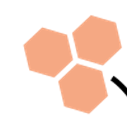

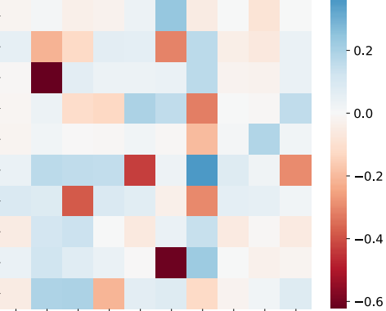
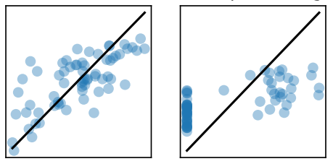
过往项目 - 微生物群落中的机器学习
数据库
机器学习模型
数据预处理
宏基因组
宏基因组
代谢物组
代谢物组
相互作用的网络
代谢产物预测
预测
代谢产物
微生物物种
实验数据
Notes:
我在UIUC接触的跟AI有关的主要内容也是和我们组关注的问题相关的方向。就是说跟微生物的群落有关，这里具体是跟肠道菌群有关。
肠道菌群的重要性，实验上的现状。具体场景（肠道中的宏基因组和代谢物组，宏基因组是比较容易测、测得比较准的，代谢物组不行；但是代谢物又很重要，光知道有哪些物种实际上并不能预测它们会做什么）
……
数据：病人和正常人，物种若干，代谢物若干
数据预处理：从测量的数据，取对数，0就加一个小量。然后对每个物种和每个代谢产物都取z-score。
使用某种机器学习的模型去从宏基因组里面各个物种的量预测各个代谢物的量。
预测完了以后，就有可能通过学到的这个模型去建立一个相互作用的网络，比如说我稍微调多一点某个微生物的含量，看看每个代谢物会变化多少。从而获得一些可解释的理解。也可以帮助应用。

Slide 6
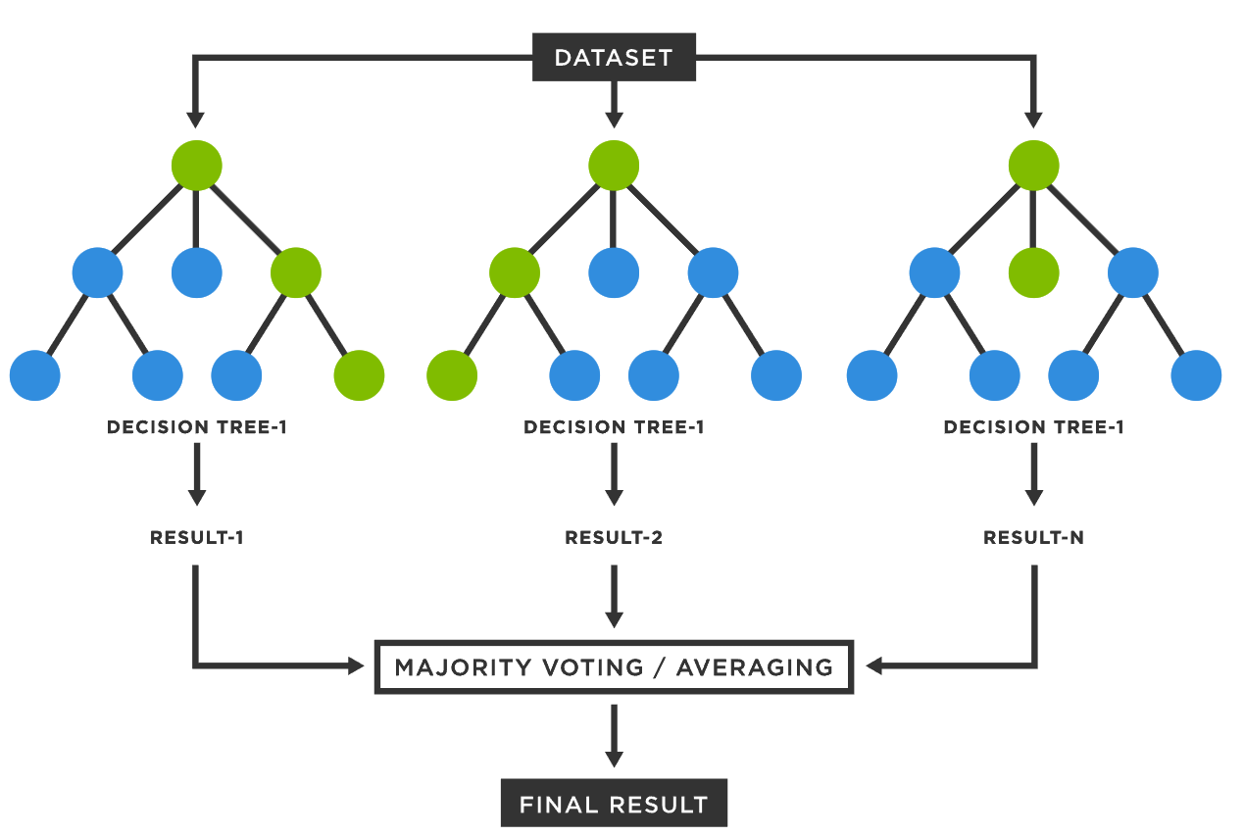
过往项目 - 微生物群落中的机器学习
随机森林
宏基因组
代谢物组
Notes:
随机森林。
介绍一下随机森林的算法。就是从已有的数据集中有放回地抽样出很多组数据和特征，用每组数据和特征训练一棵决策树，最后再将所有决策树的结果平均起来作为算法预测的结果。
为什么使用随机森林？
因为它抗噪声能力相对比较强。实验数据的噪声很强，特别是代谢物。
训练起来也很快。
我的参与度有多大？
不是我提出用随机森林的。但是我自己把每种方法都试了一次，包括随机森林和其他前人使用的方法。

Slide 7
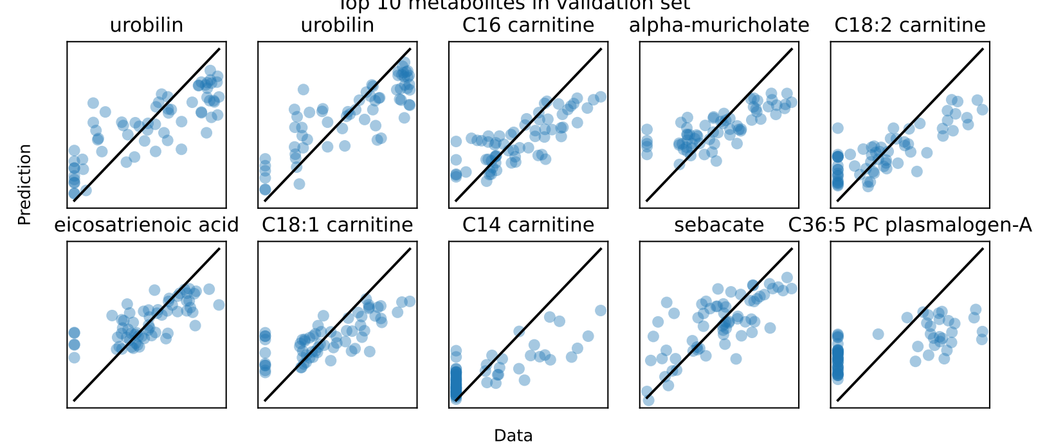
过往项目 - 微生物群落中的机器学习
随机森林
预测结果与实验数据的 Spearman 相关系数（验证集）
PRISM Dataset
218个受试者
代谢物组：387种代谢产物，4种测量方法(C8-pos, C8-neg, HILIC-pos, HILIC-neg)。
微生物组：201种微生物，16S测序
 | 线性回归 | ElasticNet | MelonnPan | 随机森林
Top 50 | 0.36 | 0.66 | ~0.60 | 0.67
预测效果Top 10的代谢产物
Notes:
Elasticnet，MelonnPan：带regularization的线性回归
Mimenet：MLP

Slide 8



过往项目 - 微生物群落中的机器学习
NeuralODE
NODE
$$×N$$
$${\{x_{i}\}}_{t}$$
$${\{x_{i}\}}_{t+1}$$
隐藏层
NODE
一层全连接
一层全连接
宏基因组
代谢物组
Notes:
neuralODE的原理
实际上是用迭代法解微分方程。就是认为输入和输出分别是同一个系统在0和t时间的两个状态，是通过常微分方程演变过去的。可以用一层全连接的MLP去模拟这个导数，每迭代一步就相当于经过了时间delta t。经过很多步以后，输入对应的0时刻的那个状态就会演化为输出对应的t时刻的那个状态。这里每次迭代都是共享的权重，所有的参数一共就这一层全连接的MLP，所以占用的内存也比较少。
我寒假的时候看到别人用neuralode去预测一个微生物群落里面各个物种在终态的含量。我觉得我们这个问题也很适合这个思路，就是就试着实现了一下。
我多大程度上参与了neuralode？
这个是我休学之前在做的事情，我实现了这个模型，但是当时这并不是我主要在做的事情。而且我看到的那个别人的工作就是我师兄现在做博后的那个导师他们的工作，所以这相当于是他们自己顺理成章的followup，我自己搞这个的时候他们已经马上写完文章了。但是不管怎么说，我还是尝试了这个东西。
NODE

Slide 9
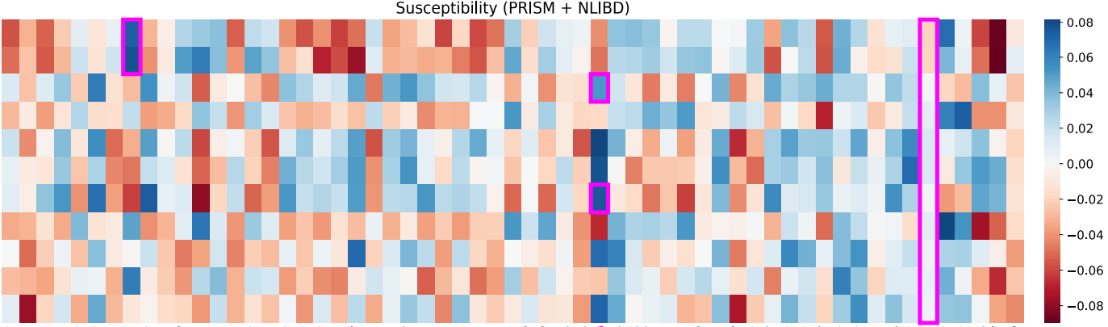
过往项目 - 微生物群落中的机器学习
NeuralODE on PRISM
预测结果与实验数据的 Spearman 相关系数（验证集）
 | 线性回归 | ElasticNet | MelonnPan | 随机森林 | NODE
Top 50 | 0.36 | 0.66 | ~0.60 | 0.67 | 0.70
代谢产物
微生物物种
T. Wang et al., 2022

Slide 10
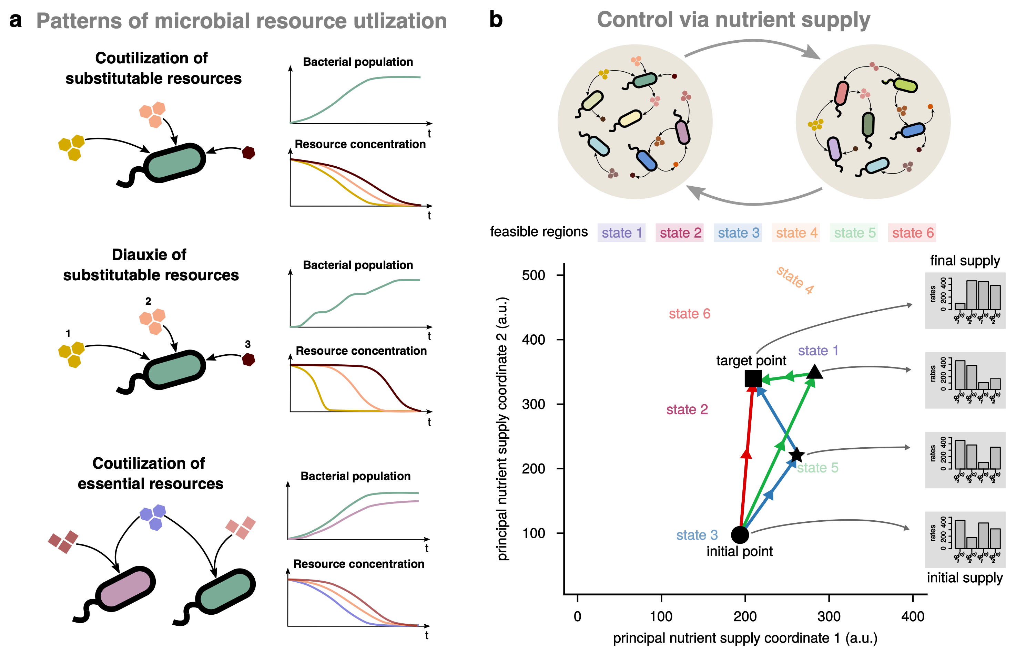
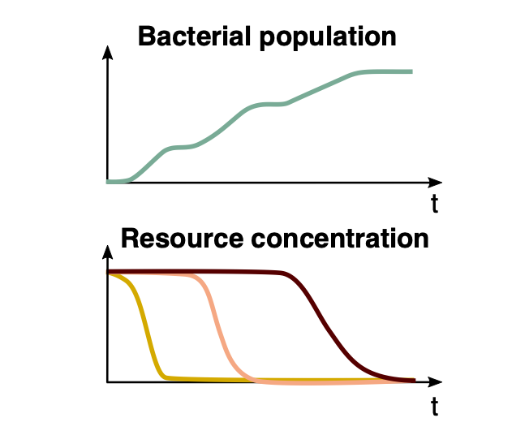
过往项目 - 微生物群落的建模与模拟
MacArthur model
No models for communities
Notes:
这是我前两年主要做的方向。我在这里面学到的东西更多的是，对于一个陌生的系统，怎么样去建立一种直觉，从而更好地理解这个系统。

Slide 11
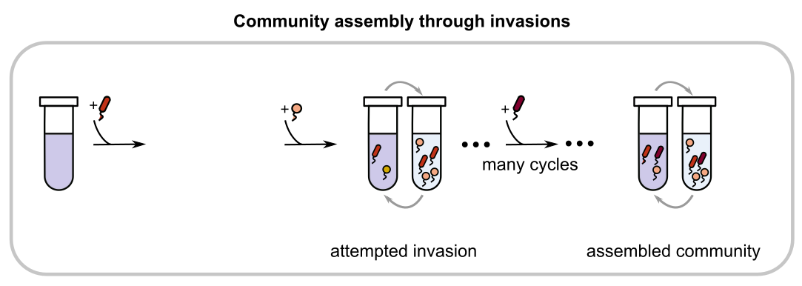
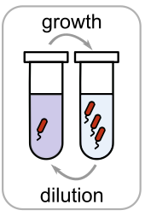

过往项目 - 微生物群落的建模与模拟
这种系统中会发生什么现象？
最终所得到的群落会有什么特征？
如何理解这样的系统？

Slide 12
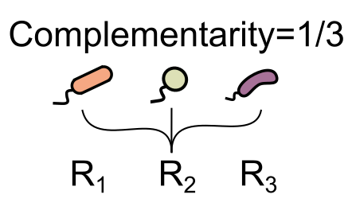
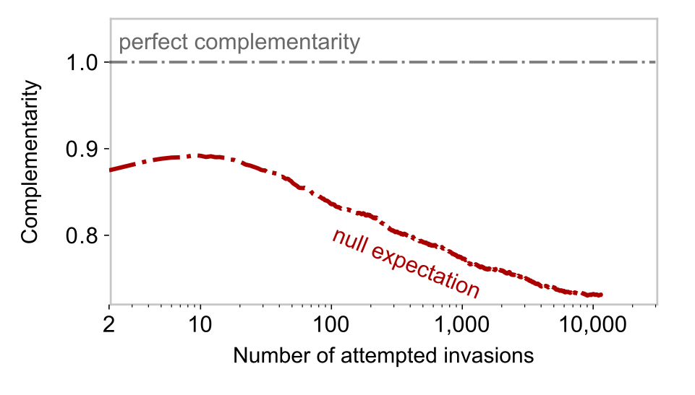

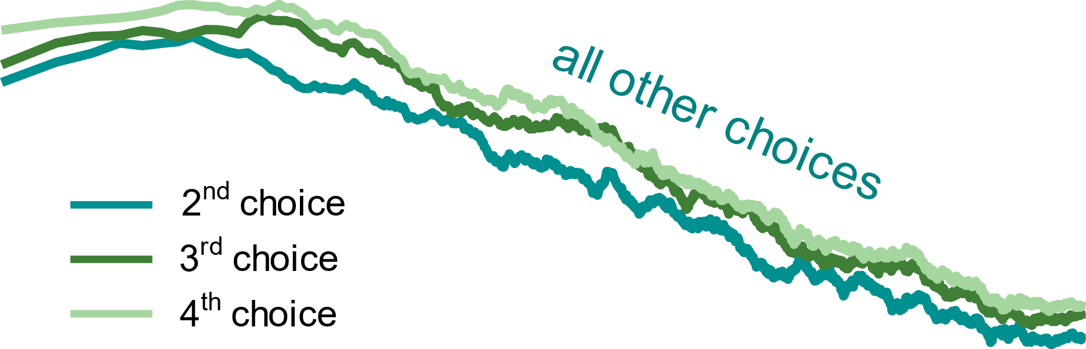
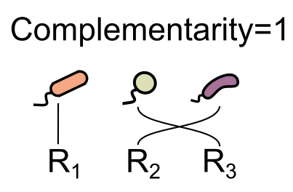
过往项目 - 微生物群落的建模与模拟
这种系统中会发生什么现象？

Slide 13

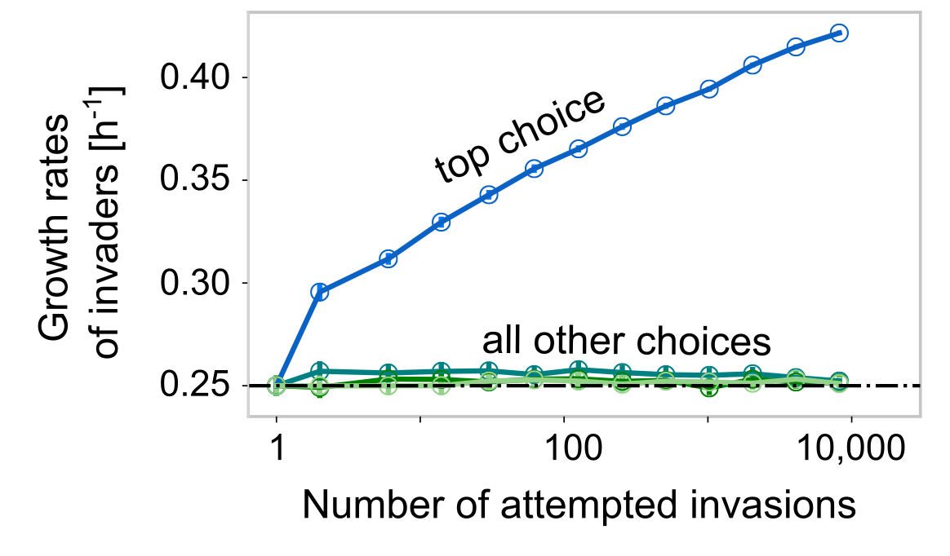
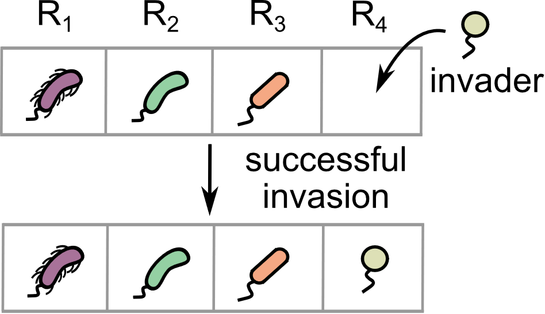
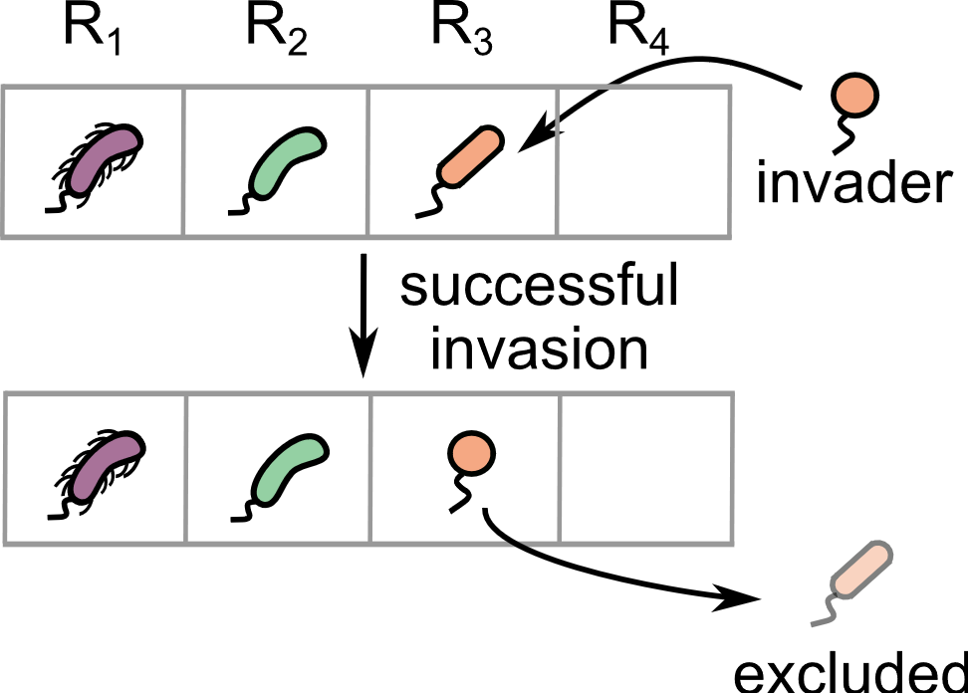
过往项目 - 微生物群落的建模与模拟
这种系统中会发生什么现象？
最终所得到的群落会有什么特征？

Slide 14
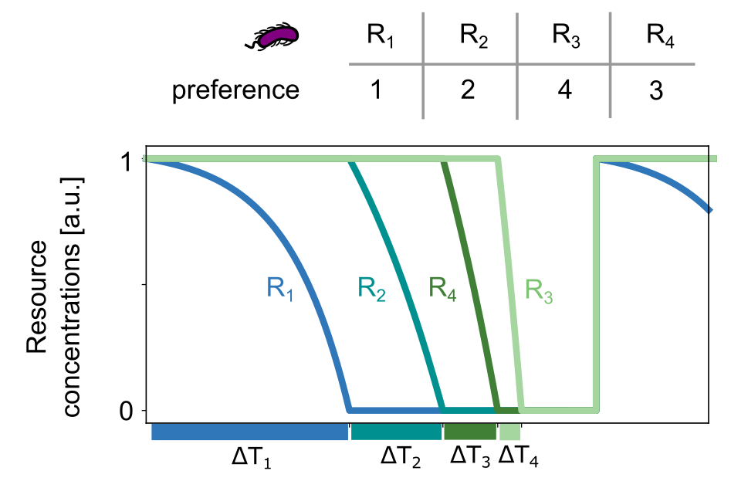
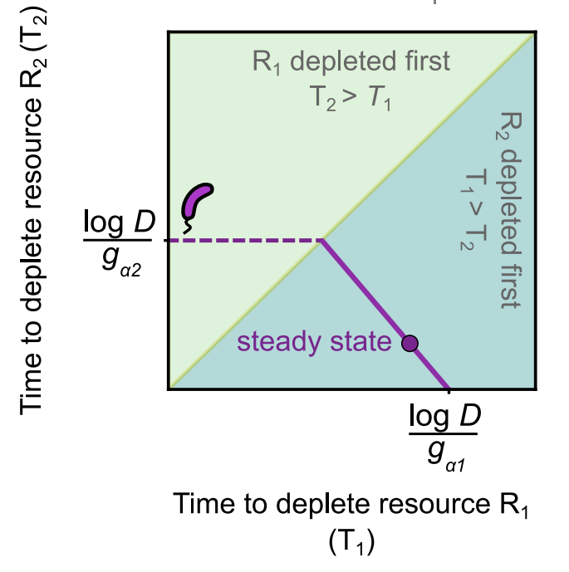
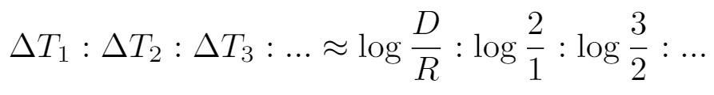
过往项目 - 微生物群落的建模与模拟
如何理解这样的系统？

Slide 15
总结
研究经历
有数学建模、数据分析的经验
有一定的参与科研、解决问题的经验
接触过AI/ML，并且很有兴趣继续学习
接触过MD，但没有第一性原理计算方面的经验。不过也有兴趣了解更多。
时间
能进行至少3个月，每周4天（含）以上实习。

